Slide 1

ГОСУДАРСТВЕННОЕ КАЗЕННОЕ УЧРЕЖДЕНИЕ СОЦИАЛЬНОГО
ОБСЛУЖИВАНИЯ РОСТОВСКОЙ ОБЛАСТИ ЦЕНТР ПОМОЩИ ДЕТЯМ,ОСТАВШИМСЯ БЕЗ ПОПЕЧЕНИЯ РОДИТЕЛЕЙ,
"ЁЛКИНСКИЙ ЦЕНТР ПОМОЩИ ДЕТЯМ« ул. Тимирязева 1, х. Ёлкин Багаевский р-н Ростовская обл. 346621 тел. 8(86357)41536 Е-mail dd_elkin @ rostobr.ru
Наставничество – эффективный инструмент
для подготовки и сопровождения
в самостоятельной жизни
детей-сирот и детей, оставшихся без попечения родетелей
(для подростков и молодежи уязвимых групп)

Slide 2
Требования к наставнику
Возраст от 25 лет
Психическое здоровье
Отсутствие судимости
Взаимодействие с подопечным не менее одного года
Нет алкогольной и наркотической зависимости
Не имел травматического опыта за последний год (утрата)
Общение с подопечным офлайн не менее двух раз в месяц и регулярное общение онлайн
Не лишен родительских прав, не имеет отказа от приёмных детей
Документы для наставнической пары

Slide 3
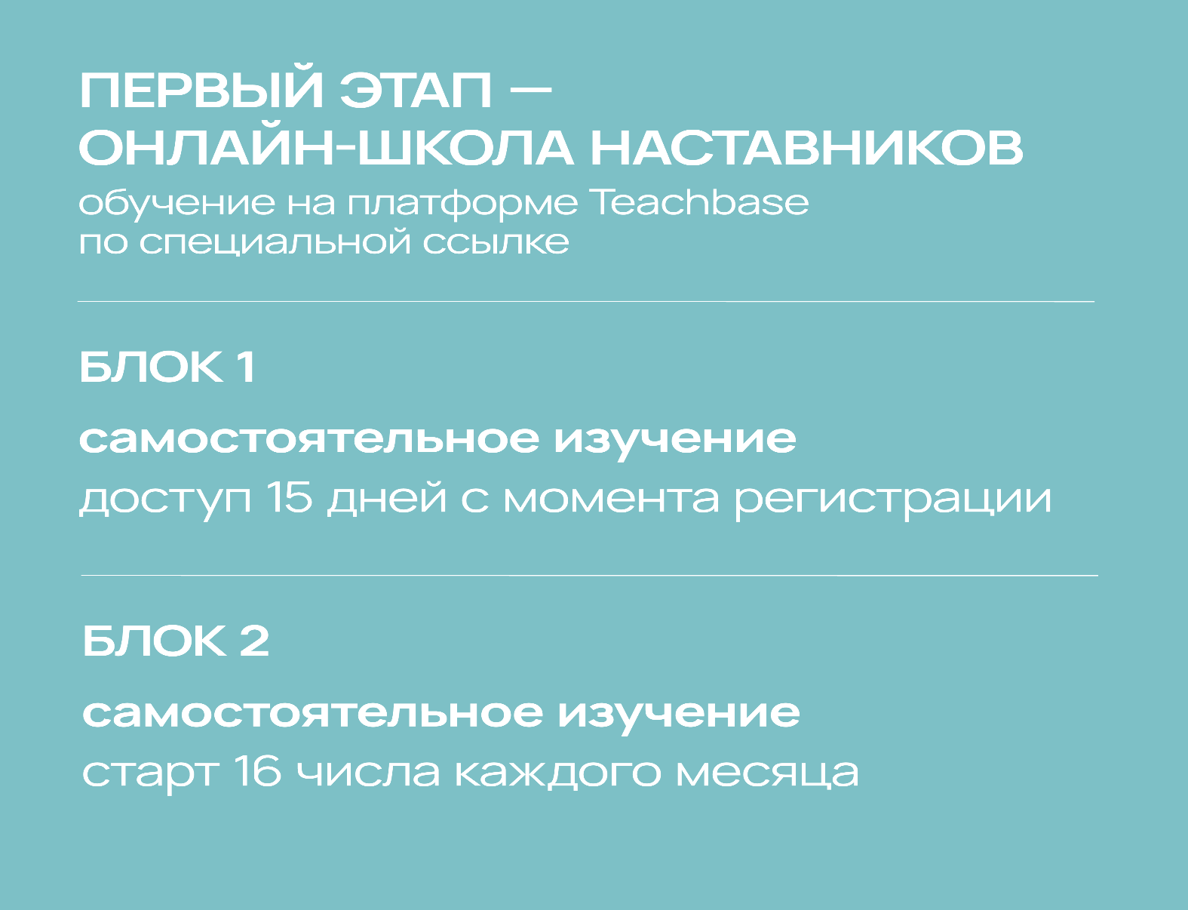

Slide 4
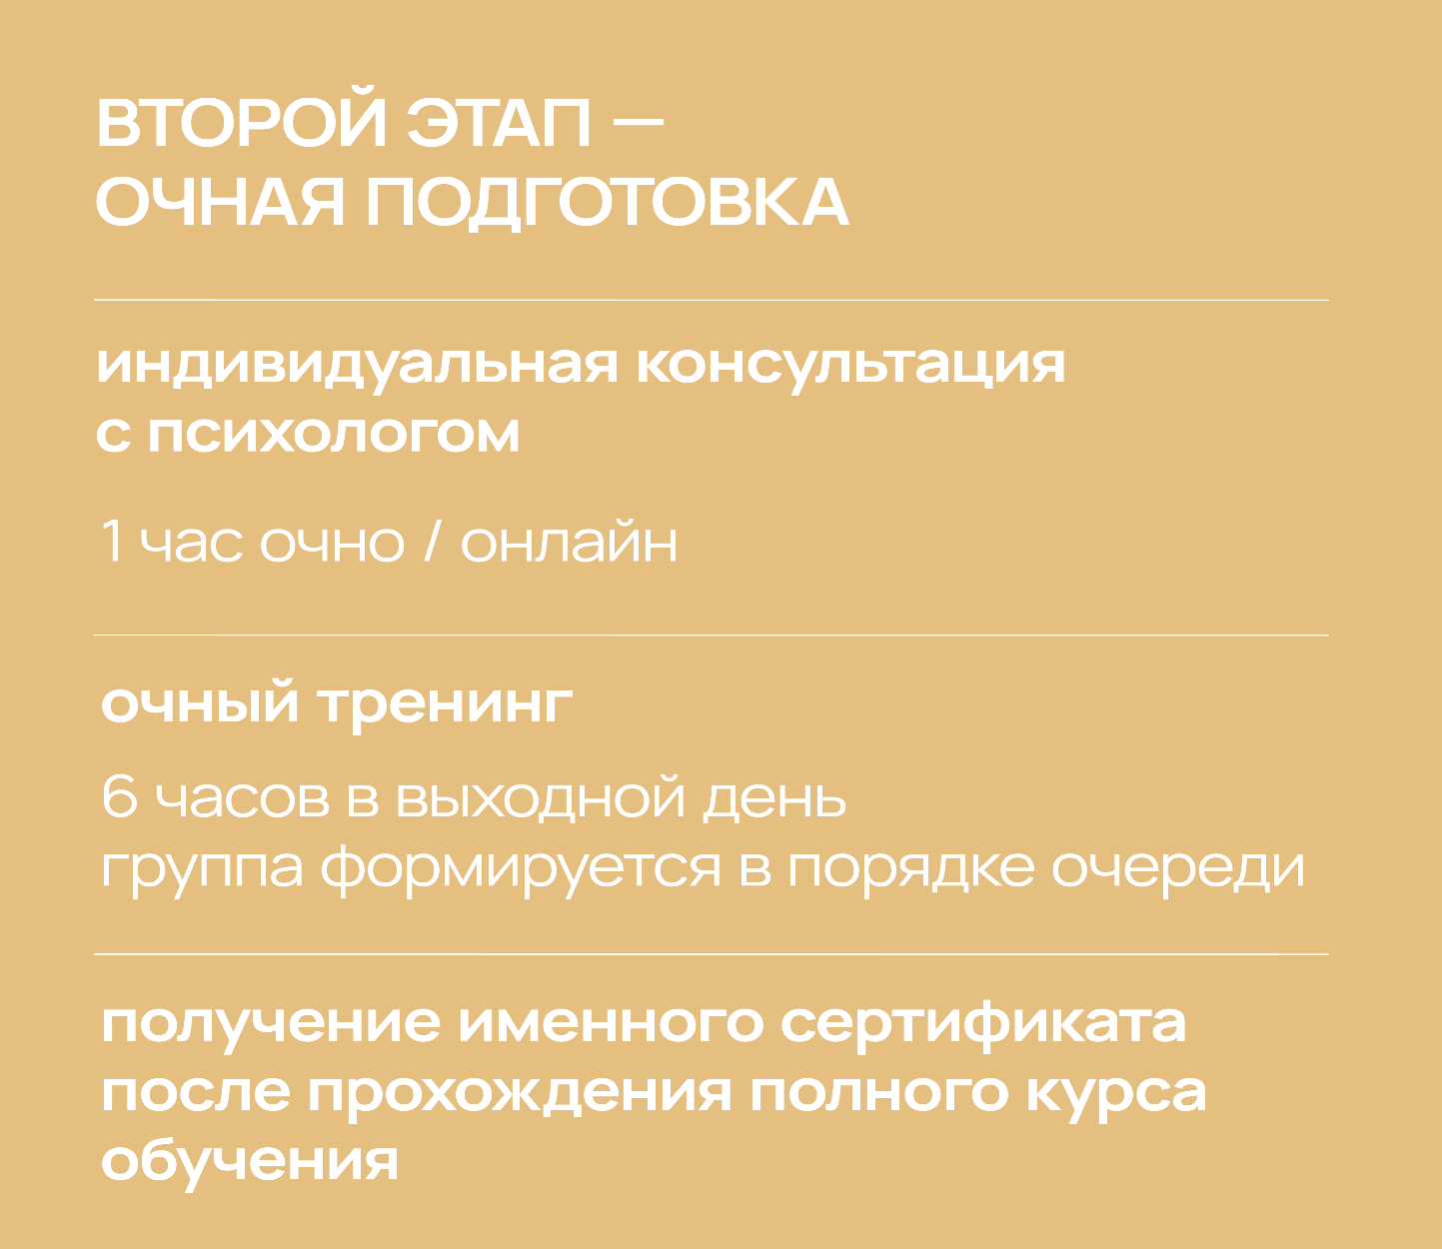

Slide 5


Slide 6
Обучение
Стать наставником
https://crm.a-dobra.ru/form/mentor
Регистрация специалистов
https://app.fillout.com/t/w5SfNppZX1us

Slide 7
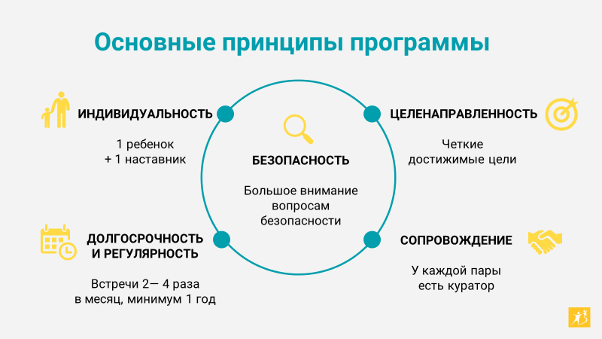

Slide 8
Обучение Наставника
Региональный координатор
АНО «Белый Ангел»
Скотникова
Оксана Анатольевна
8-928-988-59-88
Благотворительный фонд
«Арифметика Добра»
https://a-dobra.ru/programs/nastavniki/

Slide 9
Ждем всех в гости!
Официальная группа ВК
ГКУСО РО Ёлкинский центр помощи детям https://vk.com/elkincpd

